Slide 1
আজকের ক্লাসে সবাইকে স্বাগতম

Slide 2
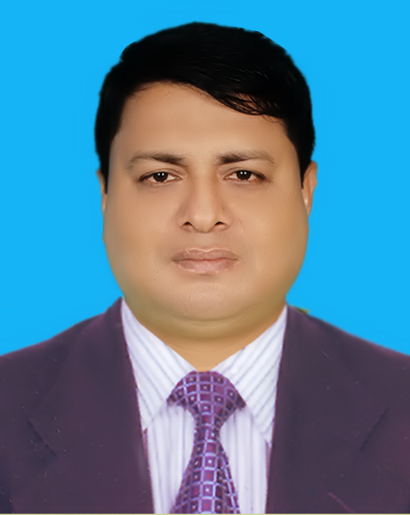
পরিচিতি
মোঃ ইকবাল মিয়া
সহকারী শিক্ষক (ব্যবঃ শিক্ষা)
পলাশ পাইলট উচ্চ বিদ্যালয়
পলাশ, নরসিংদী।
রেওয়ামিল
শ্রেণীঃ ণবম
বিষয়ঃ হিসাববিজ্ঞান
অধ্যায়ঃ ৯ ম
তারিখঃ ০১/১০/১৯
সময়ঃ ৪৫ মিনিট

Slide 3
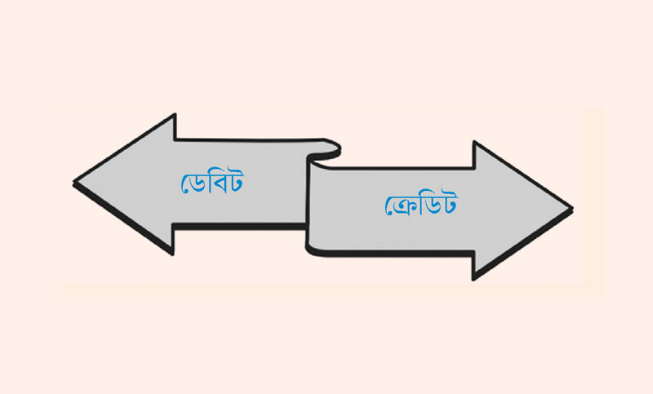
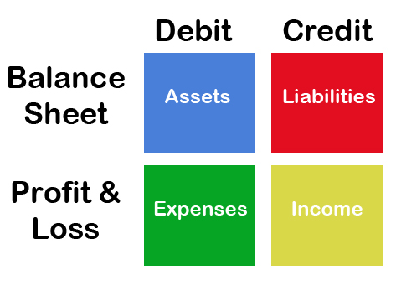
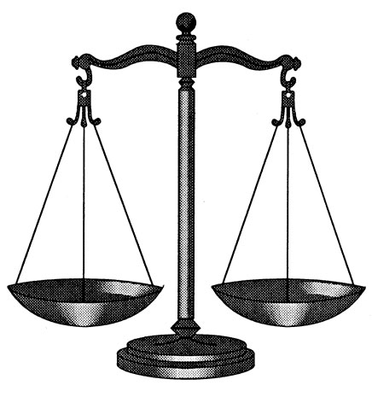
খতিয়ানের উদ্বৃত্ত গুলোকে কোথায় হিসাবভুক্ত করা হয়?
উত্তরঃ রেওয়ামিলে

Slide 4
তাহলে আজকের পাঠ
রেওয়ামিল

Slide 5
শিখন ফল
এই পাঠ শেষে শিক্ষার্থীরা . . .
রেওয়ামিল কি তা বলতে পারবে,
রেওয়ামিলের ভুল গুলো বর্ননা করতে পারবে,
রেওয়ামিলের উদেশ্য গলো ব্যাখ্যা করতে পারবে,

Slide 6
রেওয়ামিল কাকে বলে?
খতিয়ানের হিসাব গুলোর গানিতিক নির্ভরতা যাচাই করার জন্য কোন নির্দিষ্ট দিনে একটি পৃথক খাতায় বা কাগজে সকল হিসাবের উদ্বৃত্তগুলোকে ডেবিট ও ক্রেডিট দুই ভাগে বিভক্ত করে যে বিবরনী প্রস্তুত করা হয় তাকে রেওুয়ামিল বলে।
রেওয়ামিলের কয়টি ঘর ও কি কি ?
৫টি। যথাঃ
১। ক্রমিক নং ২। হিসাবের নাম ৩। খতিয়ান পৃষ্ঠা ৪। ডেবিট টাকা ও ৫।ক্রেডিট টাকা

Slide 7
একক কাজ
রেওয়ামিলের ঘরটি অংকন কর।
সময়ঃ ২ মিনিট

Slide 8
রেওয়ামিলের উদ্দেশ্য কয়টি?
৬টি। যথাঃ
রেওয়ামিলের উদ্দেশ্য
১। হিসাবের গানিতিক শুদ্বতা যাচাই
২। আর্থিক বিবরনী প্রস্তুতকরন
৩। ভুলত্রুটি উদ্ঘাটন
৪। দু,তরফা দাখিলা পদ্বতির প্রয়োগ
৫।আর্থক বিবরনী প্রস্তুতের সময় ও শ্রমের অবচয় রোধ
৬। আর্থিক অবস্থা সম্পর্কে ধারনা

Slide 9
রেওয়ামিলের ভুলকে প্রধানত কয় ভাগে ভাগ করা যায়?
২ ভাগে। যথাঃ
ভুল
২। নীতিগত ভুল
১। করনিক ভুল

Slide 10
করনিক ভুল কত প্রকার?
৪ প্রকার। যথাঃ
করনিক ভুল
১। বাদ পড়া ভুল
২। লেখার ভুল
৩। বেদাখিলার ভুল
৪। পরিপূরক ভুল

Slide 11
জোড়ায় কাজ
১। অনিশ্চিত হিসাব কি?
২। কোন মজুদ পণ্য রেওয়ামিলে অন্তর্ভুক্ত হয় না?
সময়ঃ ৫ মিনিট

Slide 12
রেওয়ামিলের প্রস্তুতের ফলে সহজেই ভুল উদ্ঘাটিত হয় এবং ভুল সংশোধনের প্রয়োজনীয় পদক্ষেপ গ্রহন করা যায় । যে সব ভুল রেওয়ামিলে ধরা পড়ে তা ৬ প্রকার । যথাঃ
২। লেখার ভুল
১। বাদ পড়া ভুল
৩। টাকার অংকে ভুল
৪। খতিয়ানের উদ্বৃত্ত নির্ণয়ে ভুল
৬। রেওয়ামিলের ডেবিট ও ক্রেডিট দিকের যোগফল নির্ণয়ে ভুল
৫। খতিয়ান উদ্বৃত্ত রেওয়ামিলে স্থানান্তরে ভুল

Slide 13
দলগত কাজ
১। রেওয়ামিলের ইংরেজী প্রতিশব্দ কি?
২। রেওয়ামিল প্রকৃত পক্ষে কি ণয়?
৩। রেওয়ামিল হিসাব চক্রের কত নম্বর স্তর?
সময়ঃ ৮ মিনিট

Slide 14
মূল্যায়ন
১। রেওয়ামিলের ঘর কয়টি?
২। রেওয়ামিল প্রস্তুত করা কি বাধ্যতামূলক?
৩। খতিয়ানের ডেবিট ও ক্রেডিট ব্যালেন্স সমূহের তালিকাকে কি বলে?
৪। ভুল প্রধানত কত প্রকার?
৫। করনিক ভুল কত প্রকার?

Slide 15
বাড়ির কাজ
নিম্ন লিখিত হিসাবের উদ্বৃত্ত গুলো দিয়ে একটি রেওয়ামিল প্রস্তুত করে নিয়ে আসবে।
ক্রয়১০০০০ টাকা , বিক্রয় ২০০০০ টাকা , দেনাদার ৩০০০০ টাকা, পাওনাদার ২০০০০টাকা, মূলধন ৫০০০০ টাকা, বেতন ৫০০০ টাকা , বিজ্ঞাপন ১০০০০ টাকা আসবাবপত্র ২০০০০ টাকা, বিদুত বিল ২০০০ টাকা, বাট্রা ১৫০০ টাকা, কমিশন ১৫০০ টাকা, প্রারম্ভিক মজুদ পণ্য ১০০০০ টাকা

Slide 16
ধন্যবাদ

